Slide 1


Piano per l’innovazione 2021 e sviluppo dei cantieri
Assemblea Nazionale Ciofs-fp
25 marzo 2021

Slide 2



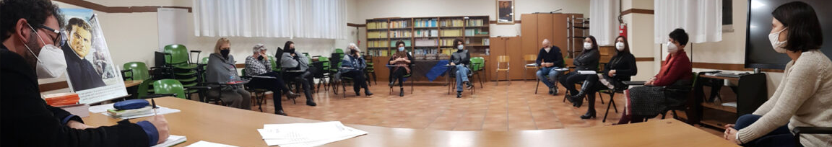



Elementi di contesto (1)
Situazione pandemica
Il percorso di adeguamento dello Statuto per Runts
Il percorso di trasformazione della forma giuridica da Associazione a Fondazione
Il cambio della Direzione della Sede Nazionale
Le nuove opportunità UE: Fondi Strutturali 2021/2017, Next Generation EU, PNRR (Piano Nazionale di Ripresa e Resilienza)
Le priorità UE: transizione ecologica, digitalizzazione, contrasto alle disuguaglianze
Agenda 2030 ONU per lo sviluppo sostenibile

Slide 3


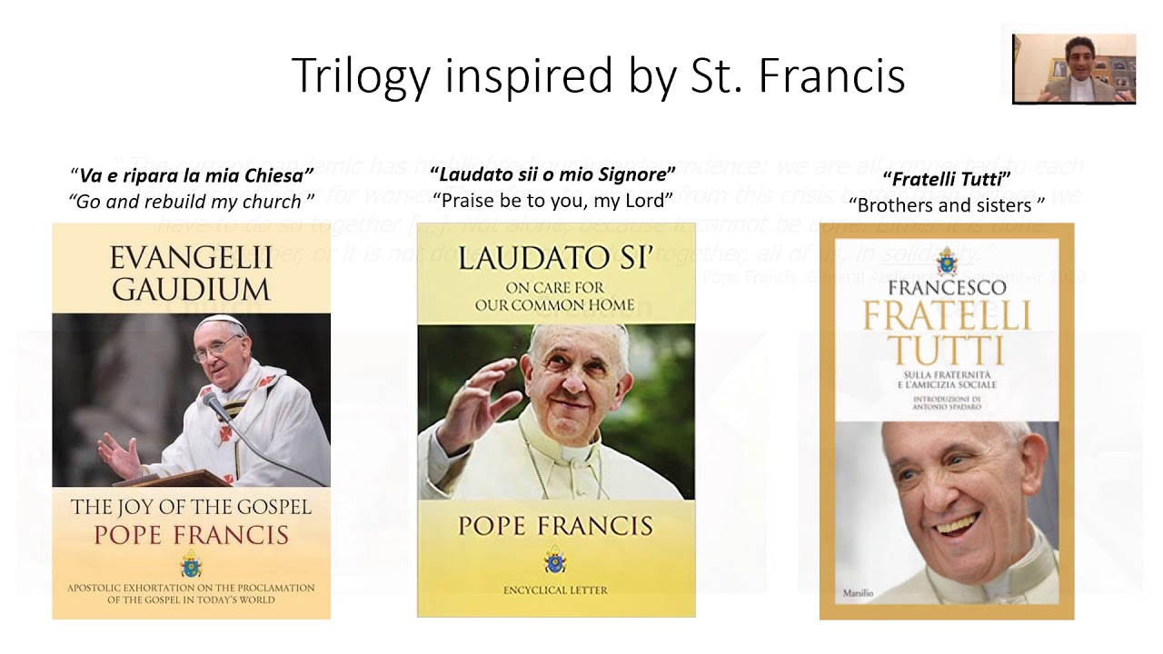

Elementi di contesto (2)
Sede Nazionale sempre più a servizio dello sviluppo e dell’innovazione delle AR
Piano per lo sviluppo della rete CIOFS FP verso i requisiti dell’eccellenza come sfondo integratore per i CANTIERI: ripresa di quelli attivi, avvio di nuovi cantieri
Visione complessiva tra il Piano di Sviluppo Legge 40/2021 e i CANTIERI
Riferimenti culturali: il nostro lavoro si inserisce, con la nostra specificità nel cammino della Chiesa Universale: «Evangelii Gaudium», «Laudato si’», «Fratelli tutti»
I criteri di lettura della complessità attuale alla ricerca di nuovi percorsi dopo la pandemia: TEMPO/SPAZIO; UNITA’/CONFLITTO, REALTA’/IDEA, TUTTO/PARTE
Ecosistemi delle conoscenze
ed approccio del CIOFS-FP Cantieri

Slide 4


Gli Obiettivi di sistema
Bussola per il 2021
Sviluppare ulteriormente relazionalità di RETE a livello politico e organizzativo con Istituzioni, Forma e CONFAP e le AR.
Potenziare la formazione del personale impegnato nella missione educativa della Associazione CIOFS/FP per promuovere CORRESPONSABILITÀ e CONDIVISIONE della MISSION.
Esprimere, rappresentare e diffondere la peculiarità e l’originalità del nostro modello formativo nella gestione integrata dei servizi di formazione, di orientamento e nei servizi al lavoro del Centro di Formazione Professionale CIOFS-FP.
Promozione e sviluppo di iniziative nazionali ed europee per l’inclusione, il contrasto alle nuove povertà, in risposta agli obiettivi di sviluppo dell’agenda 2030

Slide 5

IL PIANO DI PROMOZIONE
DELL’INNOVAZIONE 2021
Il CIOFS FP Eccellenza per l’INCLUSIONE. Piano di sviluppo
SEMINARIO EUROPA XXXIII
Piano di Internazionalizzazione CIOFS-FP – Reti e partner
La transizione digitale a tutti i livelli
Il profilo, l’identità, il lavoro dell’orientatore CIOFS-FP
Campagne ed iniziative per Allievi e Formatori
Piano di formazione per gli Operatori del CIOFS-FP
Valutazione d’impatto sociale – redazione del Bilancio Sociale
Piano Nazionale di comunicazione
indice

Slide 6

1. Ciofs Fp Eccellenza per l’inclusione
REFERENTE: Franco Chiaramonte
ECCELLENZA sfondo integratore per i CANTIERI
4 Assi di riferimento
A. Garantire una risposta attiva/dinamica ai nuovi e vecchi bisogni rendendo disponibili soluzioni e strumenti sperimentati e mettendoli a sistema con un approccio scalabile.
B. Intercettare e anticipare la domanda di nuovi servizi e nuove skill.
C. Lavorare in rete con le imprese, stakeholder, centri di innovazione, terzo settore.
D. Aumentare la visibilità del “sistema” CIOFS-FP

Slide 7



CANTIERI COLLEGATI
CANTIERE RELAZIONE CON LE IMPRESE (NEW)
REFERENTE: Massimo Peron
Verso un modello Ciofs Fp di relazione con le imprese e
servizi per il lavoro (Processo e Metodo)
Formazione dei Direttori/Figure Apicali su
rapporto strategico con imprese + Promozione e Marketing dei Servizi
Formazione seminariale: Fondo nuove competenze, Fondi Interprofessionali,
nuovi strumenti EU (Next Generation Eu..), Iefp/ITS per lo sviluppo della filiera
Valorizzazione di Eduworknet e i suoi strumenti
CANTIERE DIGITAL BADGE
REFERENTE: Francesca Di Paolantonio
CANTIERE SOFT SKILLS
REFERENTE Federica Ruggiero

Slide 8

“Networking of VET providers for improving quality of work based learning at local and transnational level”
Progetto EDUWORK.NET
Il progetto ha una valenza strategica rispetto all’intero sistema Ciofs-fp, in relazione a due importanti assi:
l’apprendimento in situazione di lavoro (WBL), quindi il rapporto con le imprese e il mercato del lavoro e il miglioramento dell’offerta formativa in relazione alle esigenze del mercato del lavoro
le mobilità, in particolare all’estero, quindi l’internazionalizzazione del sistema e della sua offerta formativa
Quali opportunità?
Work Based Learning – Apprendimento in situazione di lavoro
Indagine sui risultati delle esperienze di apprendimento in situazione di lavoro. Hanno partecipato Lombardia, Veneto, Emilia Romagna, FVG, Lazio e Calabria. Ogni AR avrà il suo proprio report, articolato anche per singoli CFP
Messa a punto di uno strumento (il questionario usato per l’indagine) da poter personalizzare e adottare stabilmente per monitorare il rapporto con le imprese e col mercato del lavoro
Materiale informativo sull’apprendimento in situazione di lavoro, pensato per le aziende e gestito dagli operatori IFP
Eventi locali con la finalità di supportare e incrementare la rete e la collaborazione con le imprese a livello locale.

Slide 9

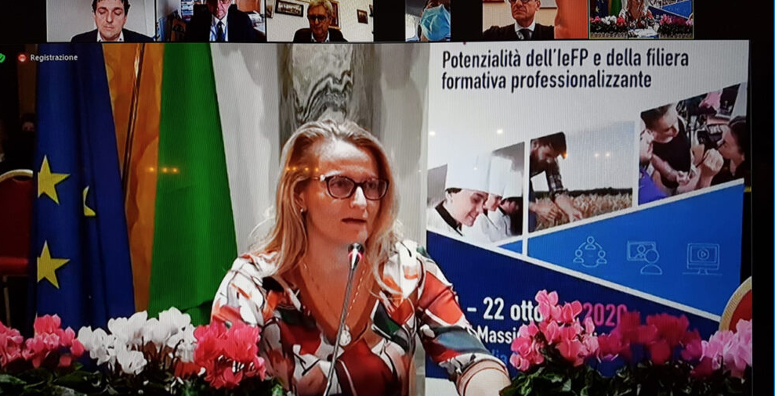
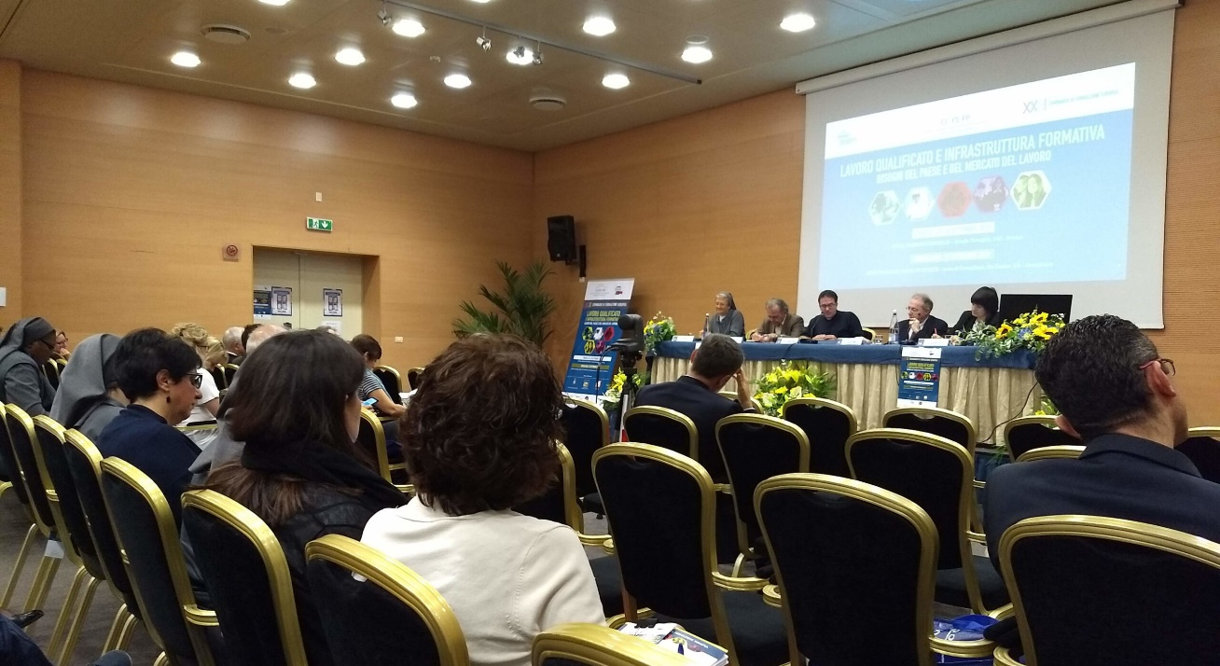
2. I giovani l’ambiente e il lavoro: Connessioni tra imprese, istituzioni e CFP per un pianeta migliore
ipotesi
CANTIERE SEMINARIO EUROPA
Seminario Europa XXXIII – Bologna settembre/ottobre 2021 (in presenza ???)
Titolo: «I giovani l’ambiente e il lavoro- Connessioni tra imprese, istituzioni e CFP per un pianeta migliore»
Collegamento con 49^ Settimana Sociale dei Cattolici
(Taranto 22-24 ottobre 2021)
Progetto
collegamento IeFP con formazione superiore terziaria
(ITS) in collaborazione con Forma

Slide 10





3. Piattaforma strumenti Ciofs Fp per la formazione, l’orientamento e i servizi al lavoro
REFERENTE: Massimo Peron – Gruppo progettazione
Ricognizione e valorizzazione degli strumenti prodotti da Ciofs fp su formazione, orientamento e servizi lavoro (con particolare riferimento a quelli sviluppati nei progetti europei)
Messa a disposizione in sezione dedicata sito
Organizzazione di momenti di diffusione seminariali con AR
Valorizzazione della piattaforma Smart Ciofs
Portale Servizi per il Lavoro – Lavoriamo (riflessione sullo sviluppo)
Valorizzazione del sito COMPETENZE STRATEGICHE in collaborazione con Cnos Fap e Auxilium

Slide 11


4. Piano di Internazionalizzazione CIOFS-FP Reti e Partner
Piano Strategico 2021:
- valorizzazione delle relazione con le AR,
- consapevolezza della strategia internazionalizzazione come investimento,
- sviluppo diffuso delle competenze linguistiche (inglese),
- valorizzazione dei prodotti e degli strumenti (disponibilità e formazione all’utilizzo),
- lettura condivisa dei fabbisogni, verso la costruzione della comunità professionale CIOFS FP
Cura delle ricadute sulle AR
Accreditamento Mobilità APPROVATO!!!

Slide 12

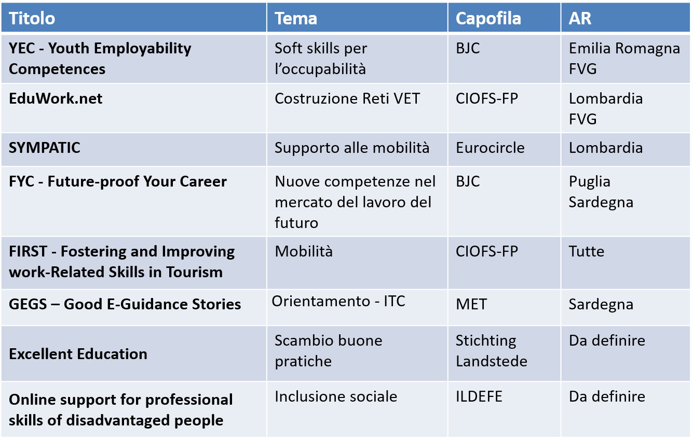
Progetti in erogazione

Slide 13
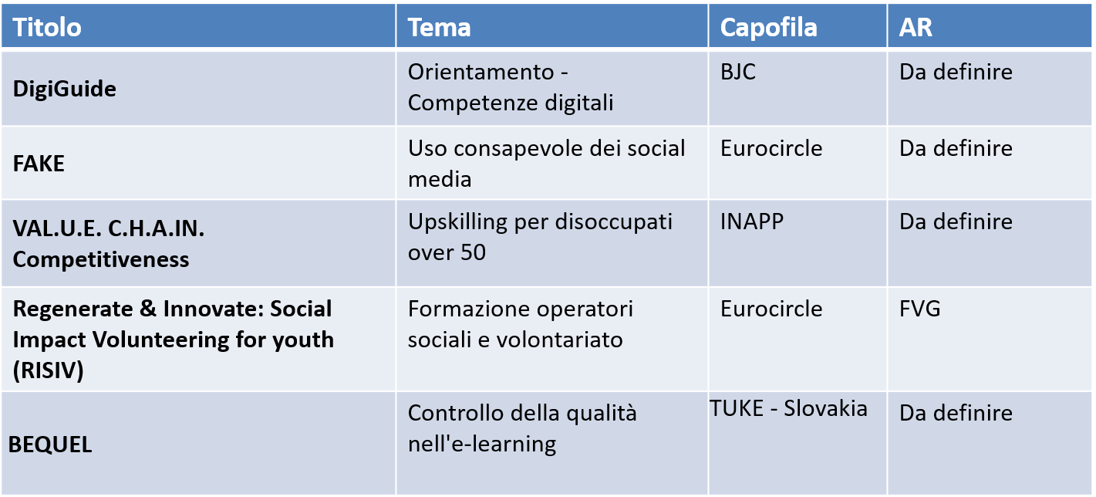
Progetti in partenza

Slide 14



Bando OSC AICS – invitati dal VIDES
Ente proponente: COMI
Partners:
ISPETTORIA FMA MEDIO ORIENTE/MOR «Don Bosco cultural Center di Kahale»,
IECD (Ong francese),
VIDES,
ISF MI INGEGNERIA SENZA FRONTIERE,
CIOFS FP.
Luogo: Beirut/Libano
Obiettivo generale
Aumentare la percentuale di giovani del Libano che abbiano le competenze necessarie, incluse le competenze tecniche e professionali, per l'occupazione, un lavoro dignitoso e per l'imprenditorialità
Obiettivo specifico
Rafforzare il sistema di formazionale professionale nell’area di Beirut per sostenere le possibilità dei giovani, con particolare attenzione ai gruppi più vulnerabili tra cui i rifugiati, di rispondere alla domanda del mercato del lavoro locale e di trovare un lavoro dignitoso

Slide 15
Bando OSC AICS 2020 – Vides (2)
Risultato atteso 1
Il sistema di formazione professionale rafforza la propria offerta formativa in accordo coi bisogni attuali del mercato del lavoro (a seguito della crisi economica, politica e sanitaria che ha investito il Libano) ed i settori di mercato identificati dai piani di sviluppo nazionali
Attività
1.1 Ricerca – azione attraverso tavoli di lavoro settoriali tra le scuole TVET, le imprese ed associazioni di imprese per l’analisi della domanda di lavoro, dei bisogni formativi, delle risorse e competenze richieste finalizzata alla revisione dei Curricula formativi delle Scuole Professionali
1.2 Formazione ed aggiornamento docenti e formatori
1.3 Potenziamento tecnico delle Scuole professionali attraverso l’istallazione di nuovi laboratori ed attrezzature in accordo con le esigenze del mercato del lavoro
1.4 Sperimentazione pilota dei nuovi curricula
Risultato atteso 2
Formazione professionale elementare e istruzione tecnica di livello secondario; formazione sul lavoro; apprendistato; compresa la formazione professionale informale
Risultato atteso 3
Le scuole e gli enti TVET promuovono percorsi di educazione alla cittadinanza globale
Attività
3.1 Promozione e sensibilizzazione su tematiche relative allo sviluppo sostenibile e sulle opportunità professionali offerte dai settori della innovazione, sviluppo sociale e risposta alle problematiche ambientali
Corsi settoriali: corsi sulle rinnovabili per gli elettricisti, healty lifestiles per ristoratori etc, biologico etc per ristorazione e turismo)

Slide 16

5. La transizione digitale a tutti i livelli
CANTIERE COMPETENZE DIGITALI E ICT
Potenziamento dell’infrastruttura di rete della Sede Nazionale per la connessione (fibra)
Miglioramento e aggiornamento delle performance
digitali per la formazione a distanza:
Formazione Meet, Formazione BricksLab
Potenziamento degli strumenti dell’intelligenza artificiale
per migliorare la formazione, l’orientamento, i servizi al lavoro:
analisi e miglioramento di Smart Ciofs e Lavoriamo
Implementazione e ampliamento delle risorse del portale
CIOFS-FP per la digitalizzazione e per comunicazioni mirate
a diversi target e su diversi canali

Slide 17

6.Il profilo, l’identità, il lavoro dell’orientatore CIOFS FP
CANTIERE ORIENTAMENTO PROFESSIONALE, SERVIZI PER IL LAVORO, BILCO
REFERENTE: Franco Chiaramonte e Massimo Peron
Attivazione gruppo di lavoro interregionale per la raccolta di buone pratiche, di esperienze, di riflessioni, di strumenti
Formazione di Equipe di “Orientatori” di lavoro sui territori regionali
Elaborazione del Competence Badge dell’orientatore
Promozione della conoscenza del servizio BILCO nella prospettiva del trasferimento del modello in altri contesti regionali
Raccolta, organizzazione e valorizzazione degli strumenti per l’orientamento sviluppati nel sistema CIOFS FP
Aggiornamento della sezione «ORIENTAMENTO» del sito Ciofs Fp Nazionale
Ampliamento e utilizzo dello strumento “Holland”
Pubblicazione su approcci, contenuti, esperienze, strumenti per l’orientamento nel sistema Ciofs Fp (Franco Angeli)
Evento di disseminazione e confronto per addetti ai lavori (Seminario Nazionale)

Slide 18






7. Campagne ed iniziative per allievi e formatori
Produzione di giochi per approfondire la conoscenza di Agenda 2030 e dei principali goal puntando l’attenzione sulle ricadute pratiche nella vita sociale di giovani e adulti
Promuovere azioni ed eventi a favore di giovani e formatori per lo sviluppo di senso critico strumenti di lettura e competenze di gestione dell’informazione con particolare riferimento ai social media, ai contenuti (fake news) e alle conseguenze di un utilizzo non corretto degli stessi
Organizzazione di un evento on line tra i CFP impostato come Quiz/Gioco sulle tematiche dell’agenda 2030, sui principali goals e sulle ricadute nella vita quotidiana dei giovani
Concorso Nazionale per allievi su “l’Italia è una Repubblica” volto alla promozione di una cultura della cittadinanza attiva, allo sviluppo di competenze civiche e ad un’attenzione al pubblico quale bene comune di “tutti” da valorizzare anche attraverso l’impegno personale
Promozione di materiali e strumenti per l’educazione alla salute e la promozione di stili di vita sani e sostenibili per il nostro pianeta

Slide 19



8. Piano di formazione per gli operatori del CIOFS FP
Incontri di formazione su Servizi al lavoro e alle imprese
Confronti e seminari su rapporti con le imprese e modello di Academy CIOFS-FP
Formazione su “Piano Straordinario per la competitività e l’occupazione” elaborato in collaborazione con FORMA e CONFAP
Formazione approfondimenti su “LAVORIAMO” portale CIOFS-FP per la formazione, l’orientamento e i servizi al lavoro
Formazione su competenze e nuove figure di community management
Laboratori sugli strumenti di co-progettazione per l’impresa formativa
Formazione congiunta con Cnos Fap su IDENTITA’ PROFESSIONALE in occasione della pubblicazione del nuovo libro di Michele Pellerey
Laboratori su: Criterio preventivo e Formazione Professionale – la dimensione salesiana
Formazione per Figure Chiave su identità CIOFS-FP: I valori che guidano l’associazione – attualità della Carta dei valori
Corso di formazione su Certificazione delle Competenze e RAV
Formazione sull’utilizzo del Digital Badge
Collegamento
con i cantieri
Impresa Formativa
Soft Skills

Slide 20


9. Valutazione d’impatto sociale redazione del BILANCIO SOCIALE
Redazione del BILANCIO SOCIALE (ANNUAL REPORT) della Sede Nazionale Ciofs Fp che soddisfi le Linee Guida del Decreto del Ministero del lavoro del 4 luglio 2019
Annual Report: strumento di marketing (web e cartaceo) da utilizzare
nella presentazione delle attività ai partner, alla stampa e ai sostenitori
Tempi gennaio/aprile 2021. Consegna luglio 2021
Consulente: Studio Acta – Avv. Gabriele Sepio
Attività: raccolta dati, elaborazione di nuovi parametri di valutazione,
redazione testi, editing e finalizzazione dei contenuti,
adeguamento alle Linee Guida del Decreto del Ministero del Lavoro
e delle politiche sociali del 4/7/2019, selezione iconografica ed estetizzazione grafica
Eventuale supporto alle AR per definizione Annual Report con parametri
di valutazione omogenei, definizione di obiettivi annuali coordinati e misurabili, una narrazione comune, organica e allineata dei risultati ottenuti

Slide 21
10. Piano Nazionale di comunicazione
PROGETTO DIGITAL MARKETING – STUDIO SAMO
Sviluppo di una strategia di comunicazione e di digital marketing per il Ciofs Fp su due obiettivi: brand awareness, sensibilizzazione nei confronti della FP
FASE 1: START UP TECNICA E STRATEGICA
Fase di analisi tecnica e strategica, che permette di fare un check up sullo stato attuale delle attività e raccogliere i dati necessari per la definizione di una strategia e strumenti per il raggiungimento dei risultati
Output: Documento strategico per l’impostazione e realizzazione continua delle azioni di digital marketing (analisi di contesto, comprensione del target, definizione di obiettivi specifici, definizione di key performance indicator, ipotesi di funnel, individuazione delle principali aree di interesse (brand voice, social advertising, presenza nei motori di ricerca, eventuale restyling del sito web)
FASE 2: GESTIONE DEL PROGETTO
Attività di consulenza operativa nelle piattaforme e costante lavoro di monitoraggio e ottimizzazione delle attività di Digital Marketing. Nella fase di start up saranno definiti: obiettivi, ruoli e operatività, budget di investimento, costi operativi

Slide 22
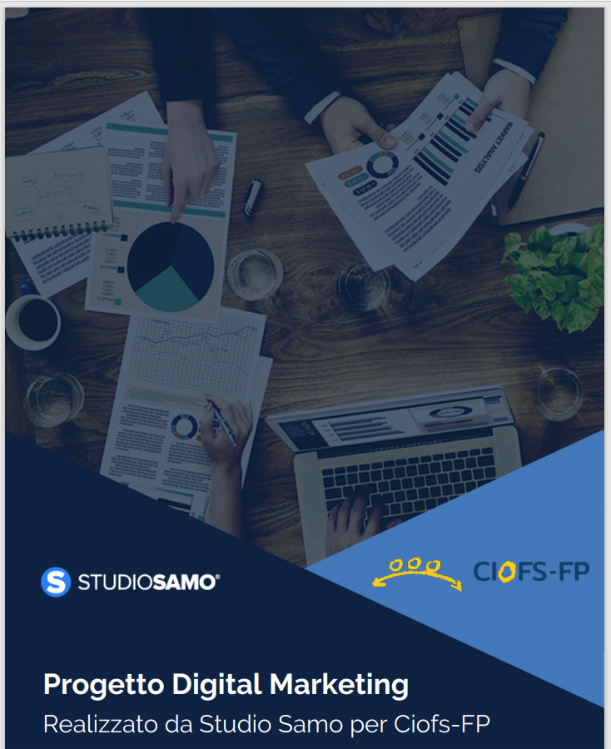
Piano Nazionale di comunicazione e raccordo con le AR
CANTIERE COMUNICAZIONE (NEW)
REFERENTE: Sr Manuela Robazza e Massimo Peron in collaborazione con Studio Samo
Costituzione di un gruppo di lavoro (Nazionale e AR) quale luogo di confronto, di apprendimento e di sviluppo di strategie integrate di comunicazione con l’esterno e con l’utilizzo di molteplici strumenti in relazioni ai fabbisogni e alle situazioni specifiche con possibilità di progettazione di attività formative ad hoc sui territori

Slide 23

GRAZIE!

